Slide 1

데이터 크롤링
2014301014
김범준

Slide 2

20년간의 월간차트를
이용한음악 트렌드 분석

Slide 3

목 차
프로젝트 명
목표
학습 내용
준비 및 탐색
데이터 수집
&
분석 모델
결과
어려웠던 점

Slide 4
목표
멜론 홈페이지에서 제공하는
차트 파인더 기능 중
시대별 차트를 크롤링 하여
20년간 한국 음악의 트렌드와
계절별 선호 추이를 분석한다.

Slide 5
학습
01
시계열 분석

Slide 6
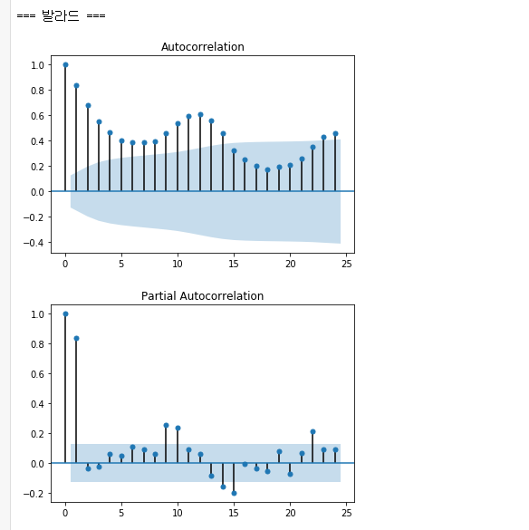
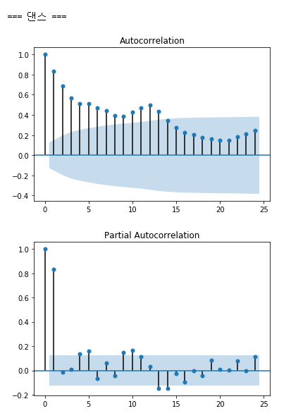
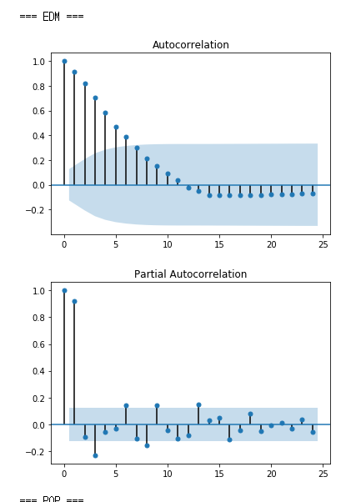
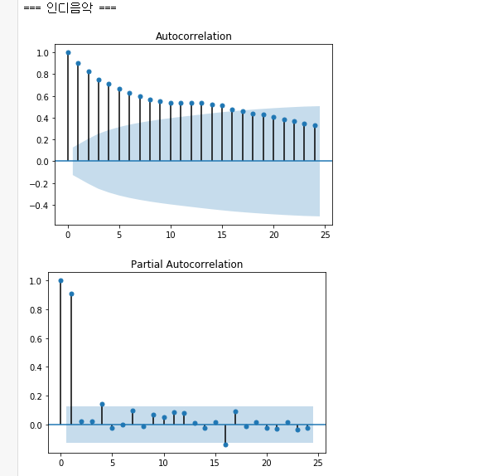
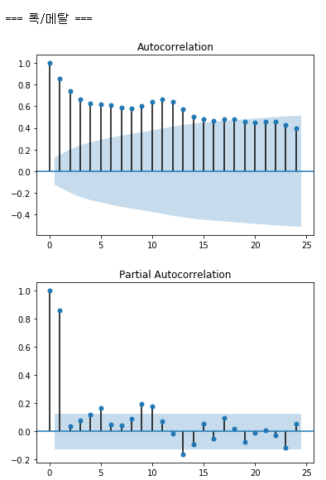
학습
01
Tried But...

Slide 7
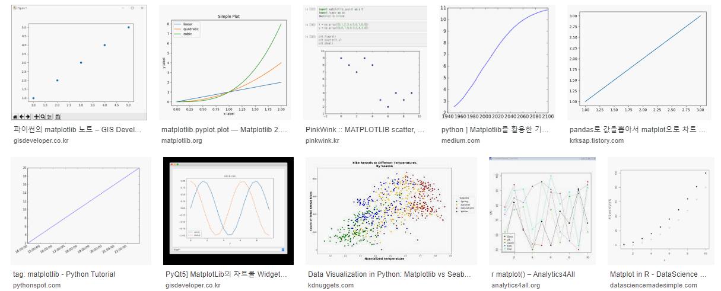
학습
01
Solution

Slide 8
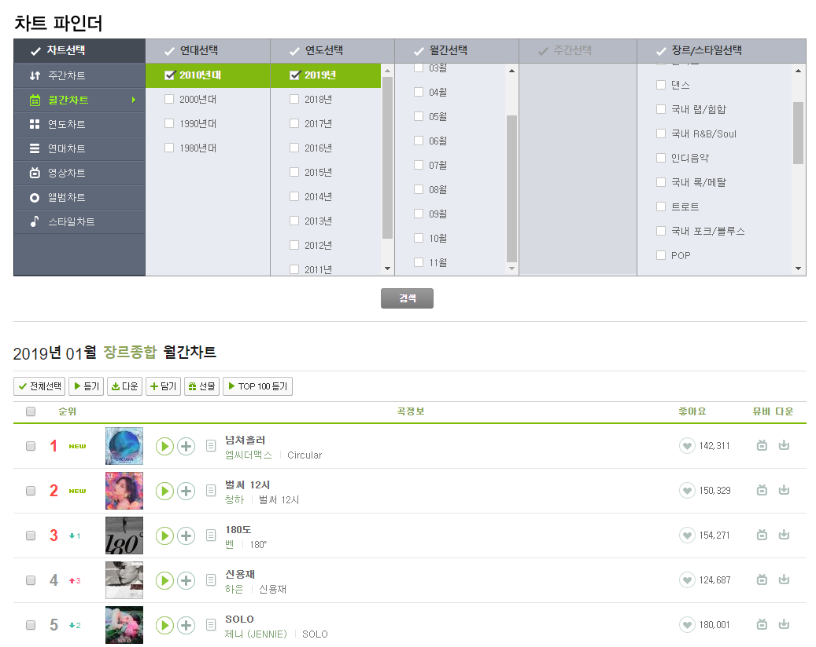
데이터 수집
01
멜론 차트파인더

Slide 9
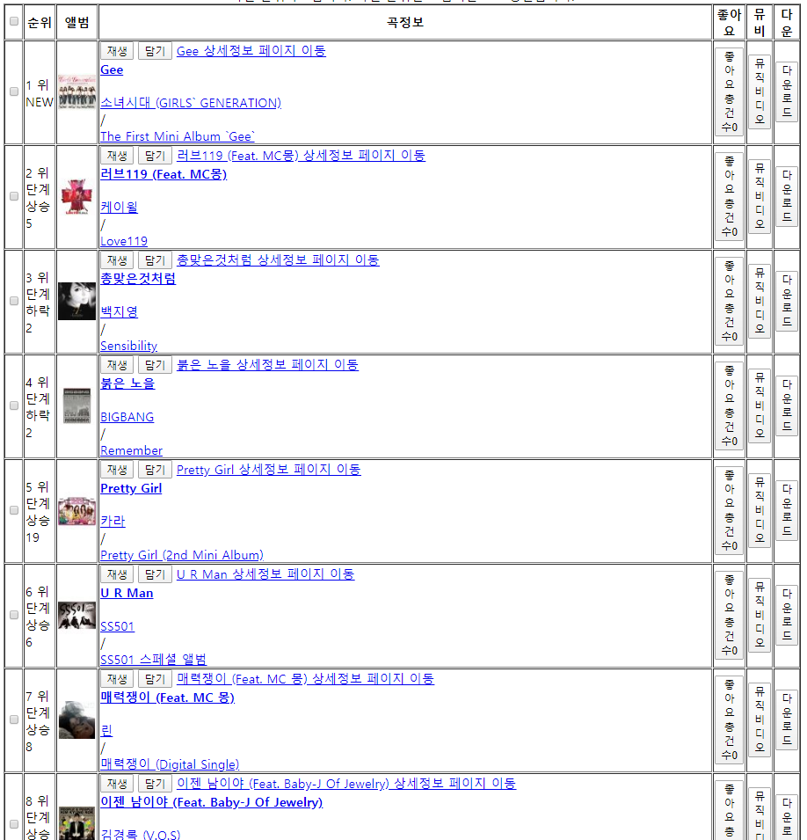
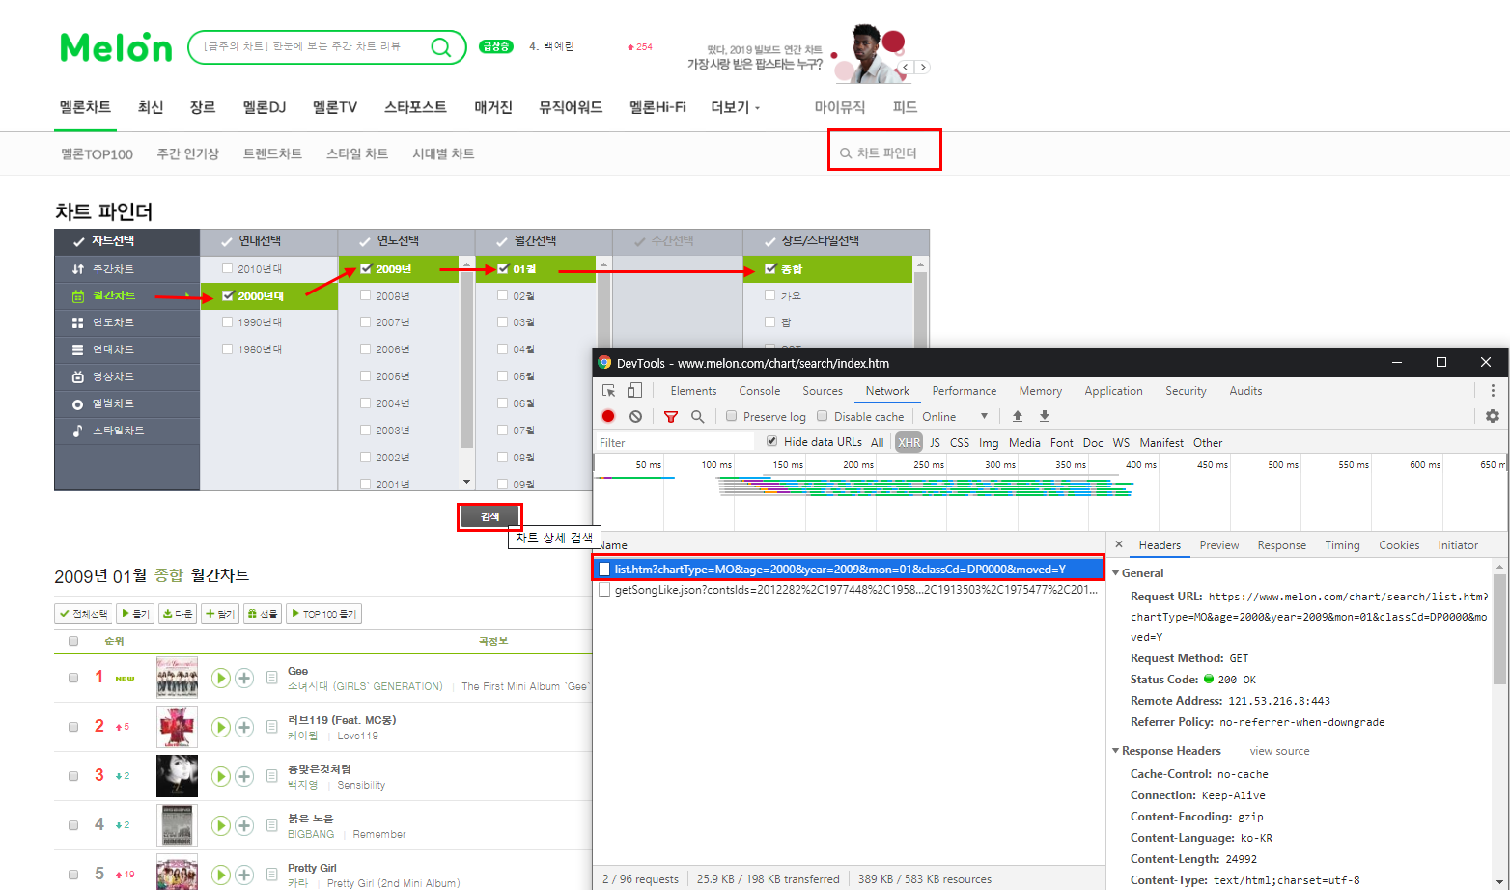
데이터 준비 및 탐색 작업
02
20년치 데이터 불러오기

Slide 10
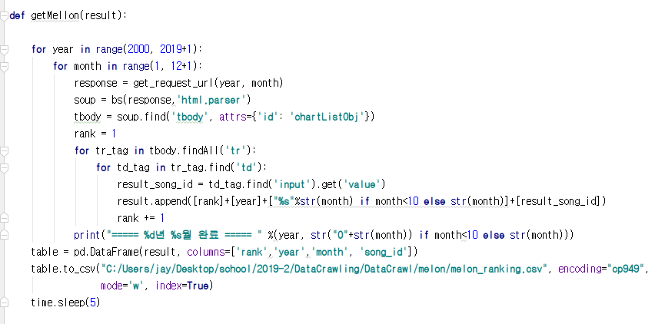
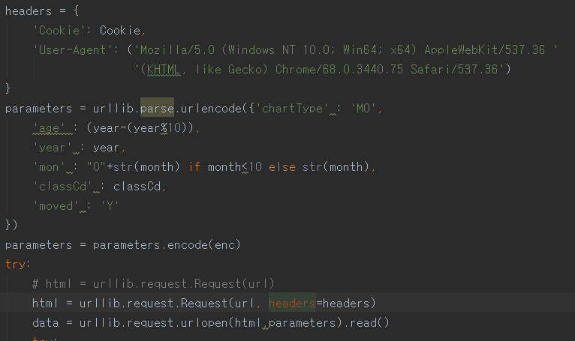
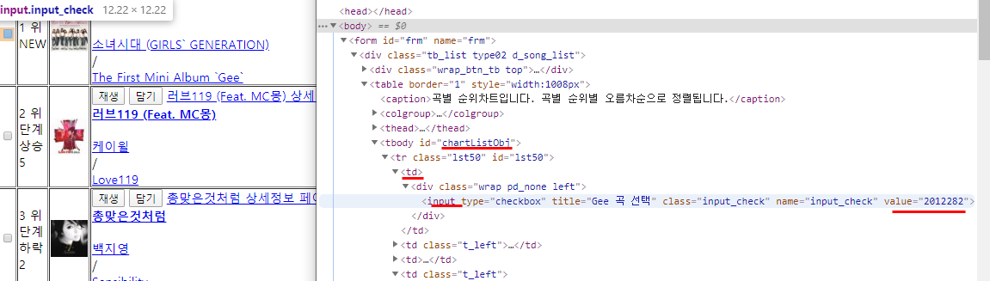
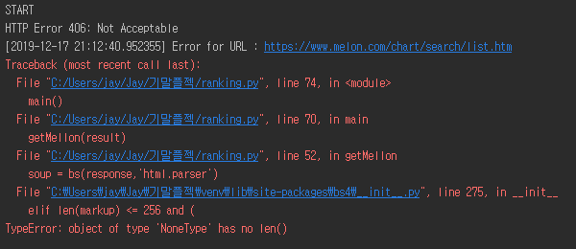
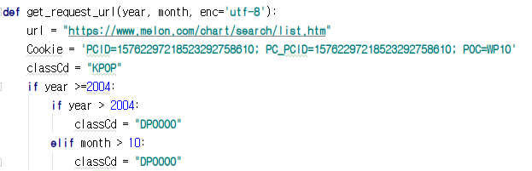
데이터 준비 및 탐색 작업
03
2000~ 2020년 월간차트 TOP 100 가져오기
https://www.melon.com/chart/search/list.htm?chartType=MO&age=2000&year=2004&mon=11&classCd=KPOP&moved=Y
https://www.melon.com/chart/search/list.htm?chartType=MO&age=2000&year=2004&mon=11&classCd=DP0000&moved=Y
https://www.melon.com/chart/search/list.htm?chartType=MO&age=2010&year=2019&mon=03&classCd=DM0000&moved=Y
https://www.melon.com/chart/search/list.htm?chartType=MO&age=2000&year=2004&mon=11&classCd=GN0000&moved=Y

Slide 11
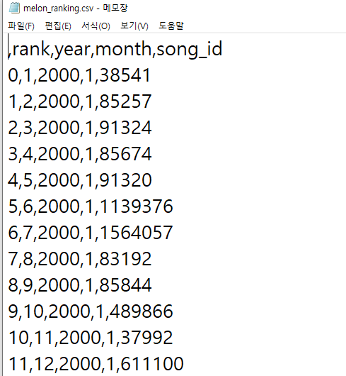
데이터 준비 및 탐색 작업
04
20년치 Ranking csv파일로 저장

Slide 12
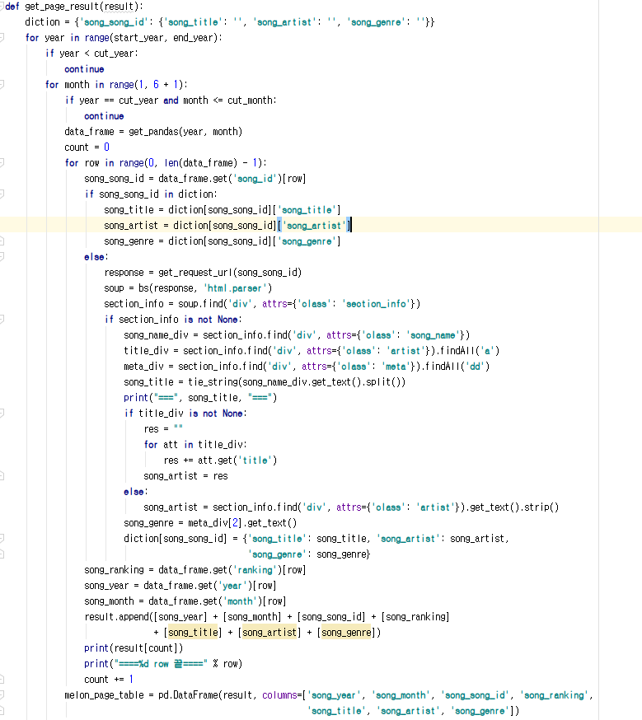

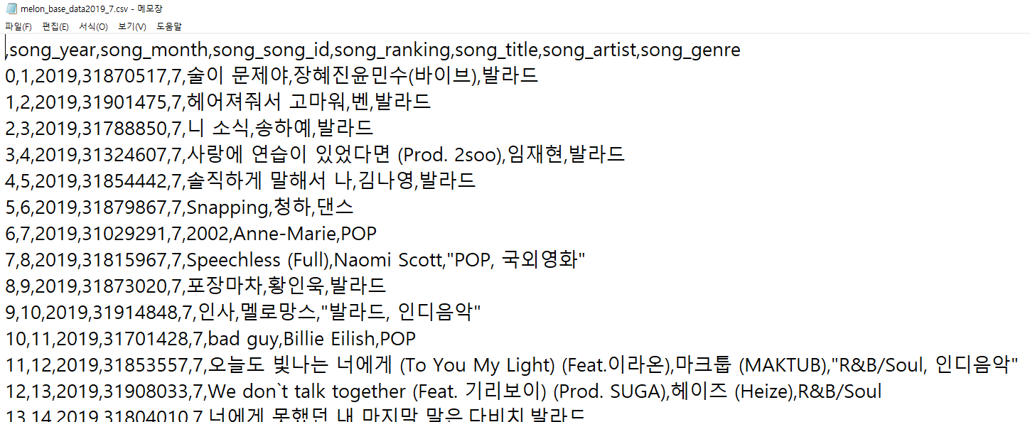
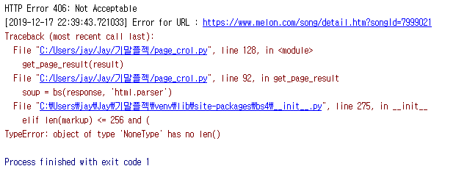
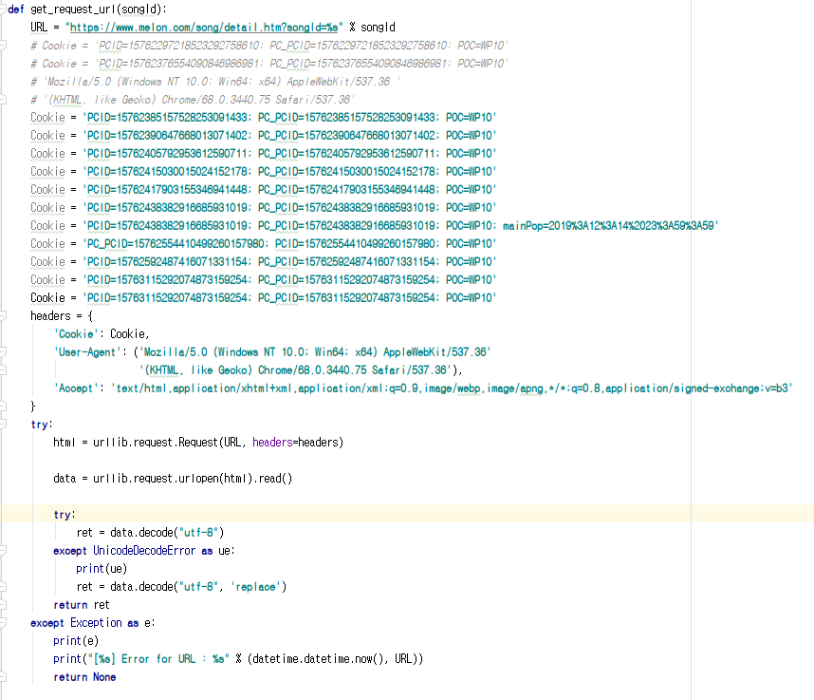
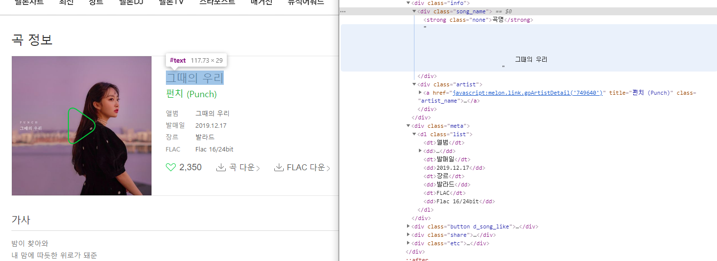
데이터 준비 및 탐색 작업
05
세부정보(가수, 제목, 장르 등) 가져오기

Slide 13
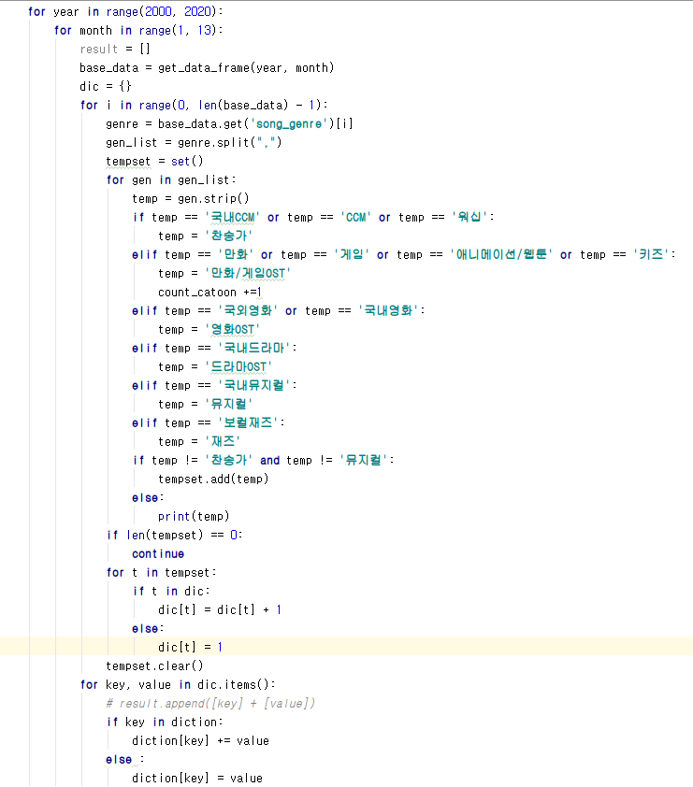
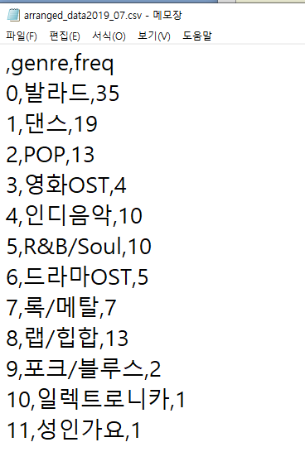
데이터 준비 및 탐색 작업
06
다듬기-1

Slide 14
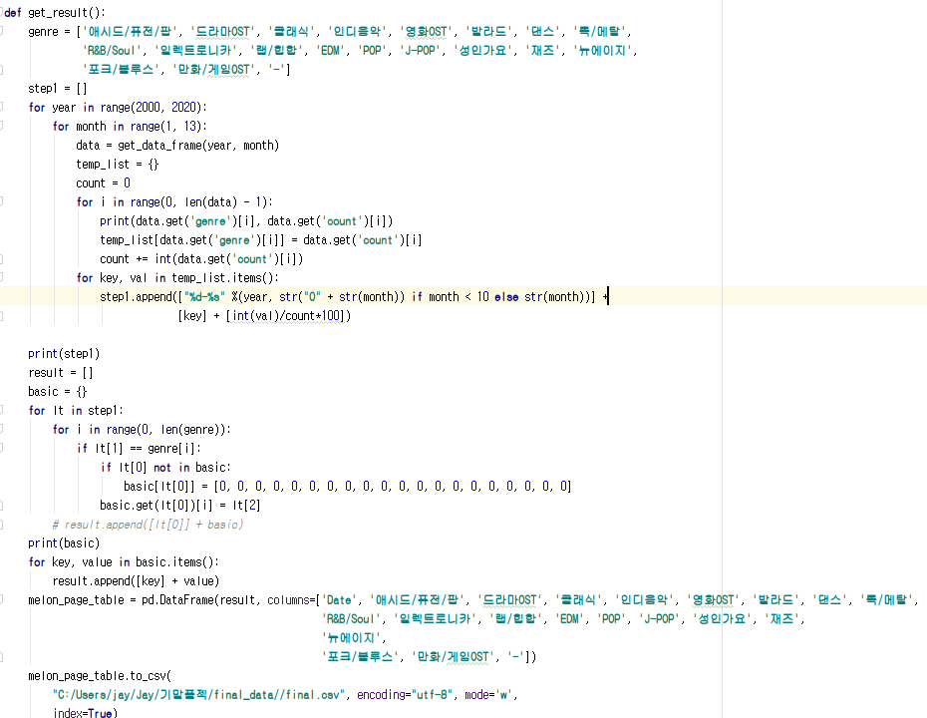
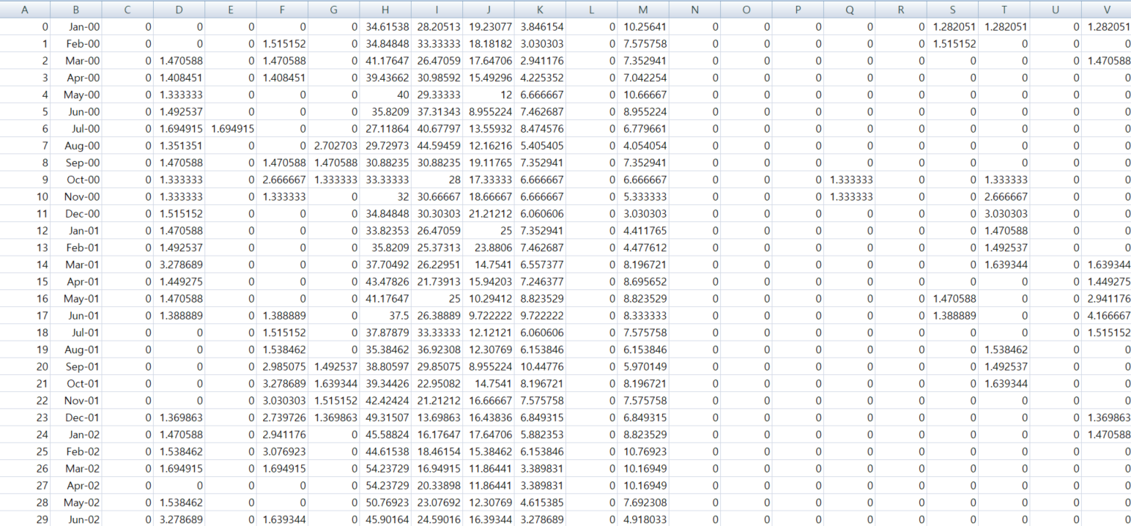
데이터 준비 및 탐색 작업
07
다듬기-2

Slide 15
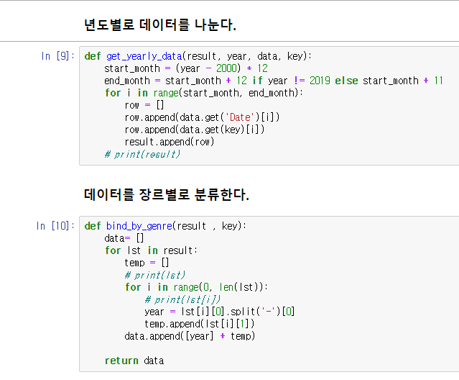
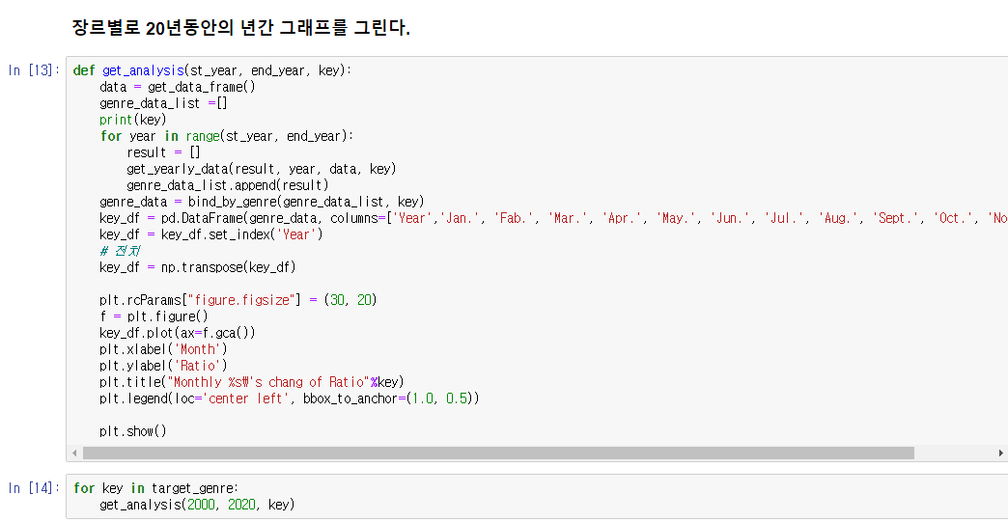
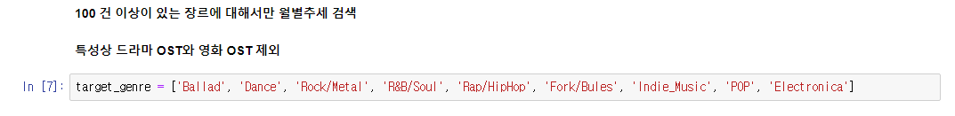
분석모델
01
월별 특징

Slide 16
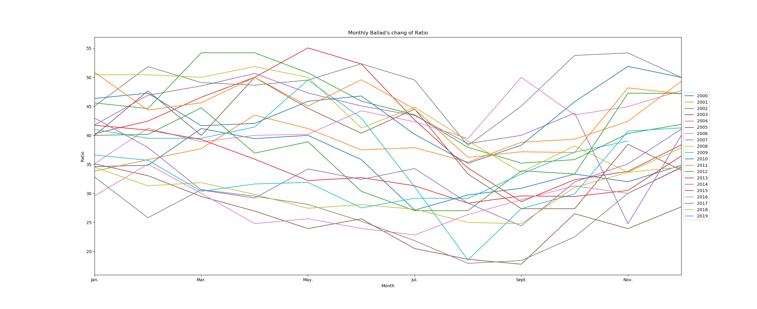
결과
01
월별 특징
발라드

Slide 17
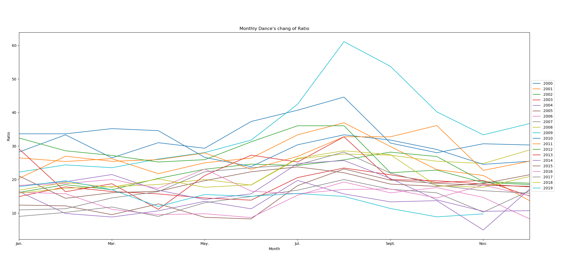
결과
01
월별 특징
댄스

Slide 18
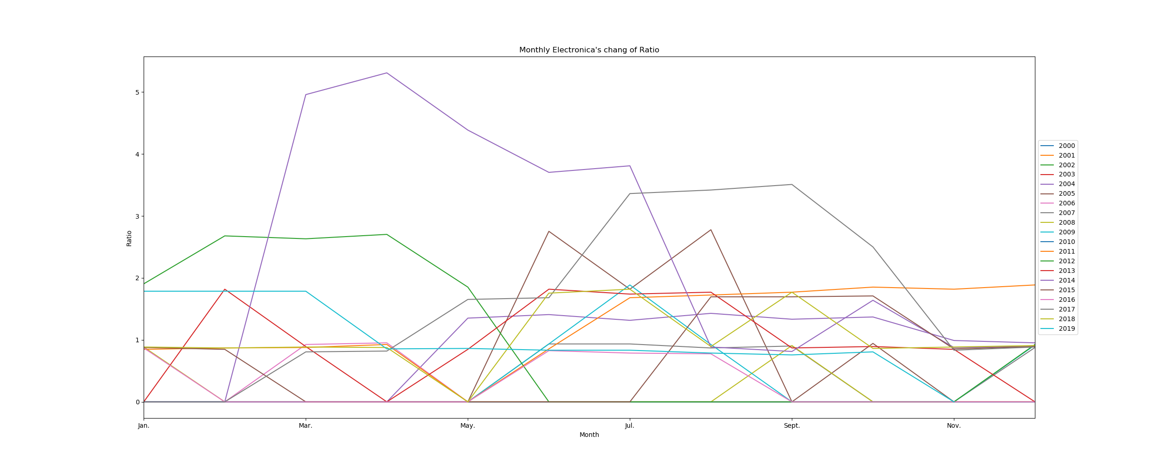
결과
01
월별 특징
일렉트로니카

Slide 19
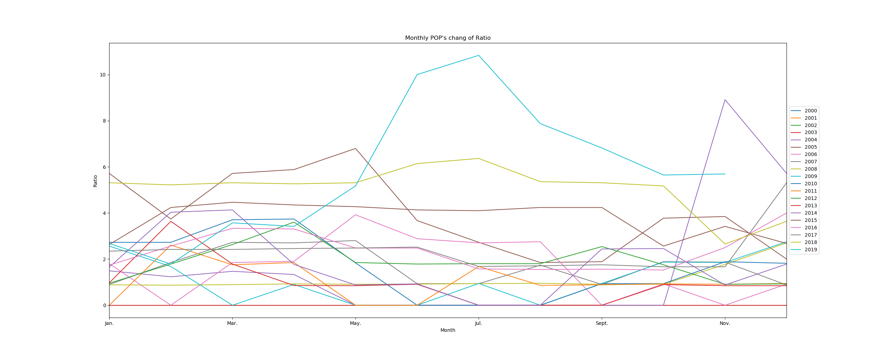
결과
01
월별 특징
POP

Slide 20
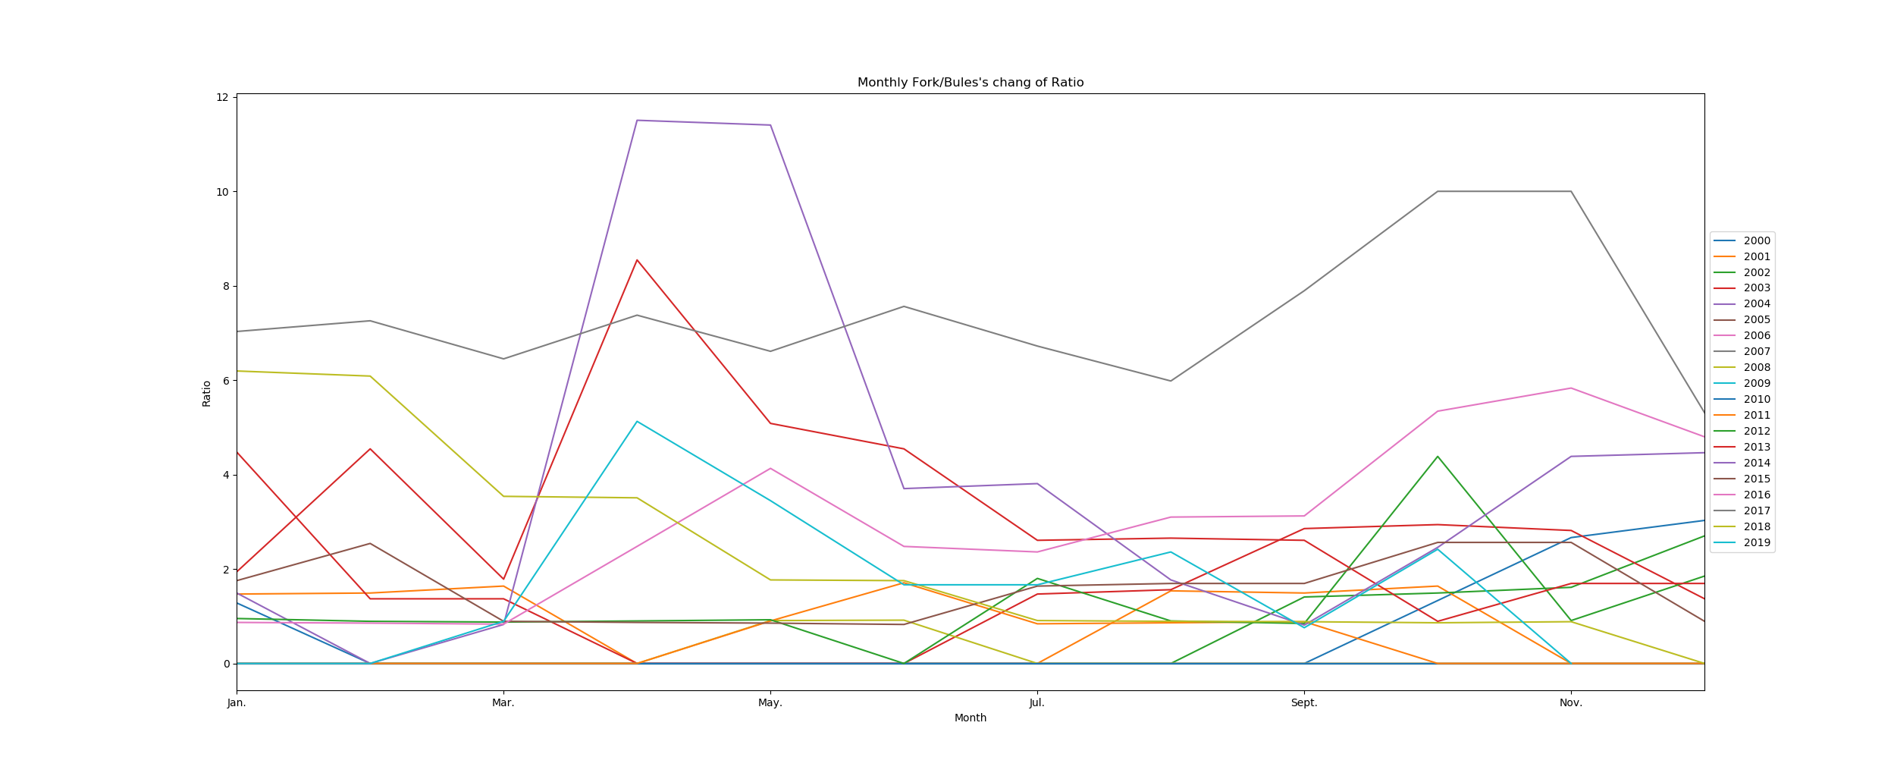
결과
01
월별 특징
포크/블루스

Slide 21
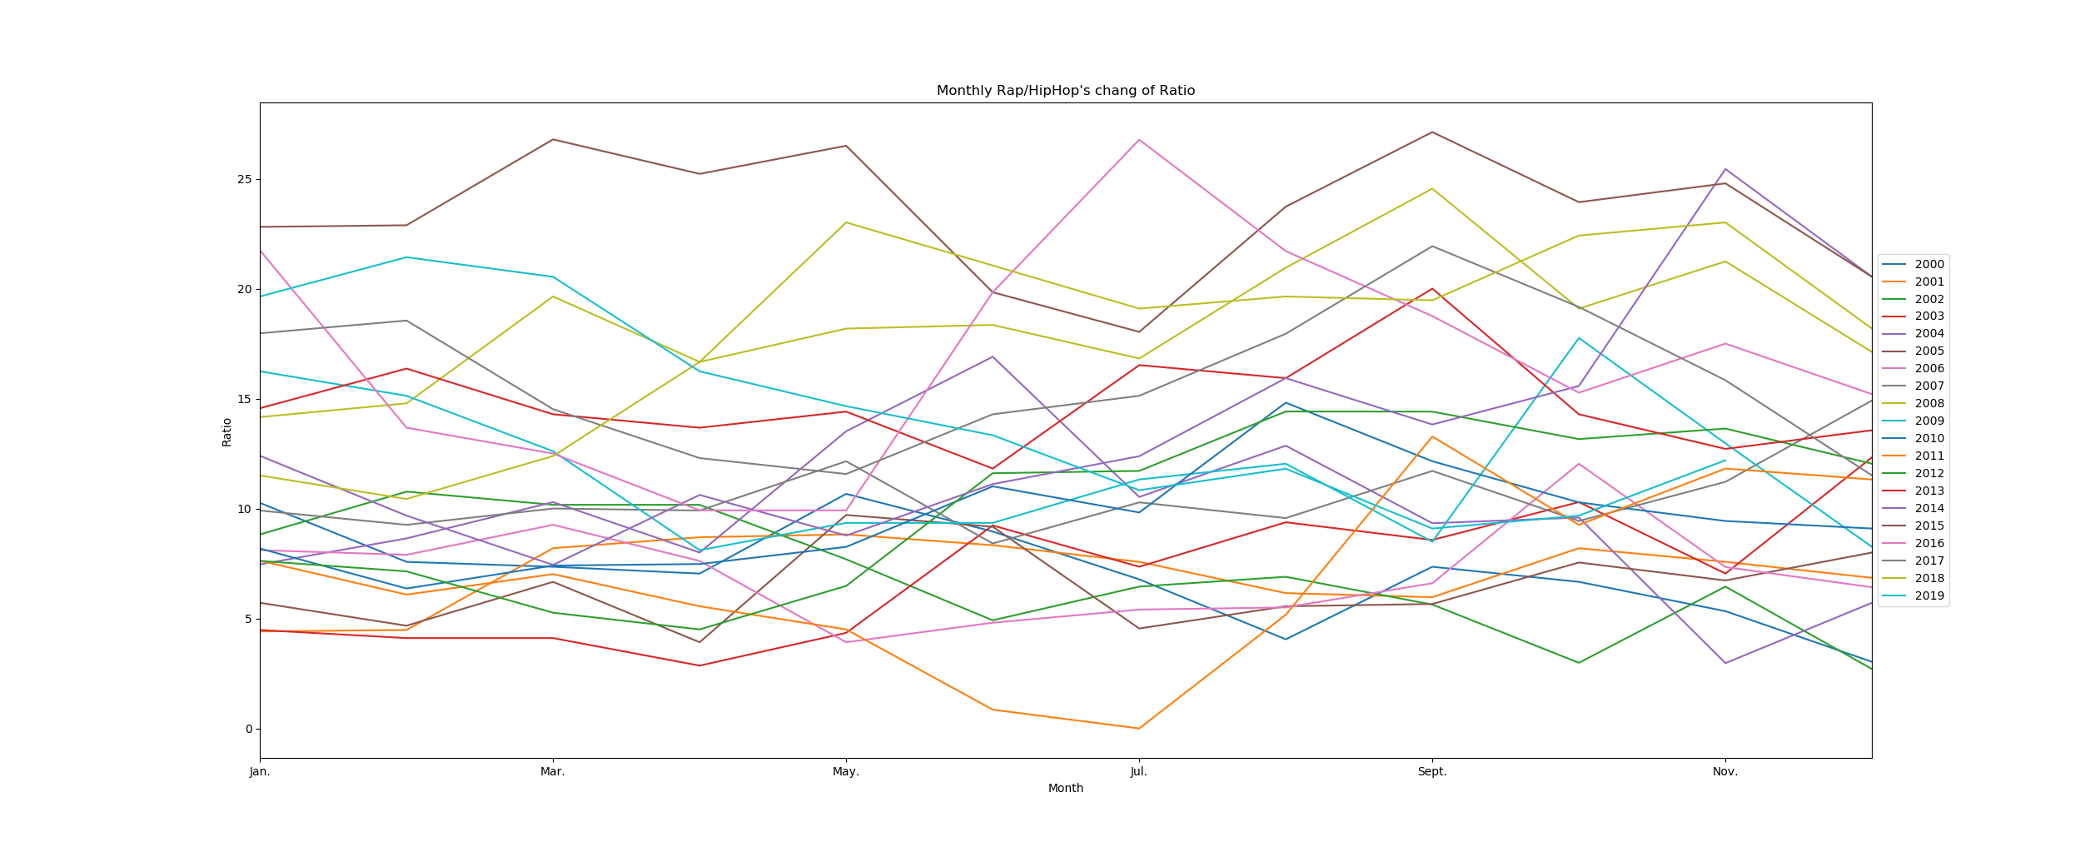
결과
01
월별 특징
힙합/랩

Slide 22
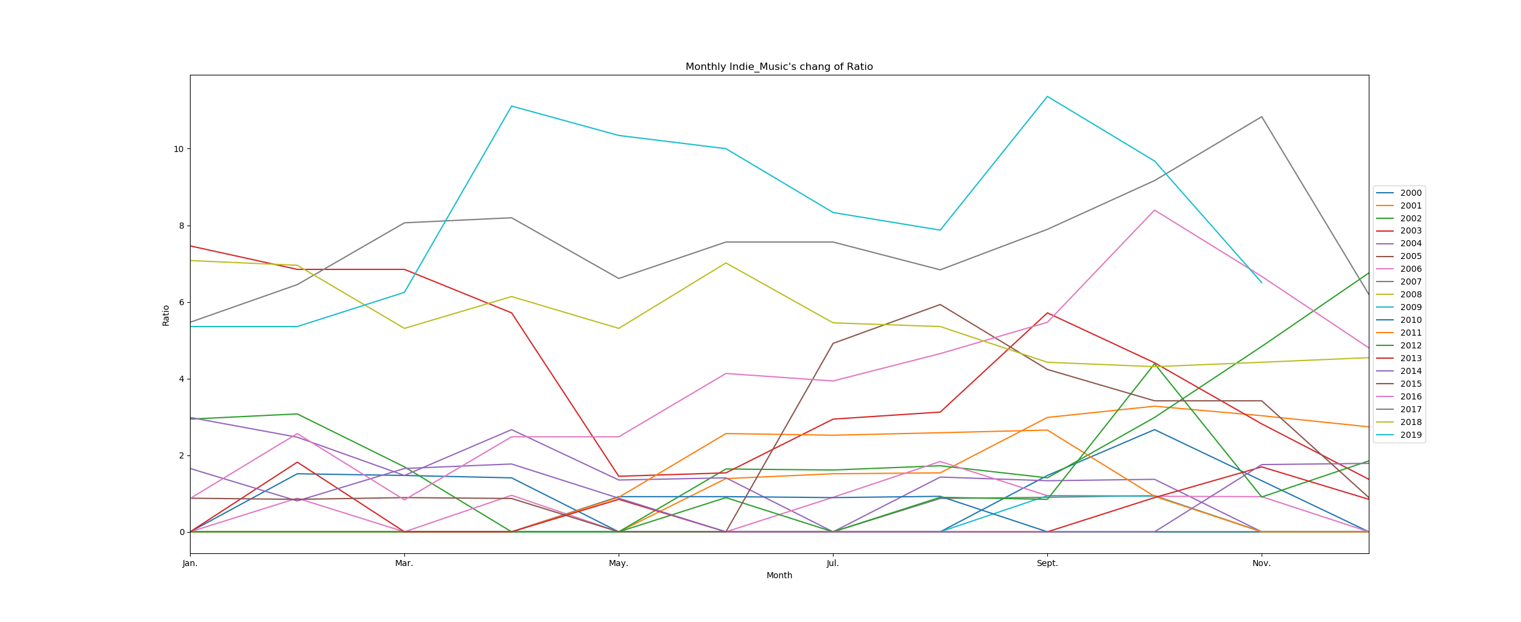
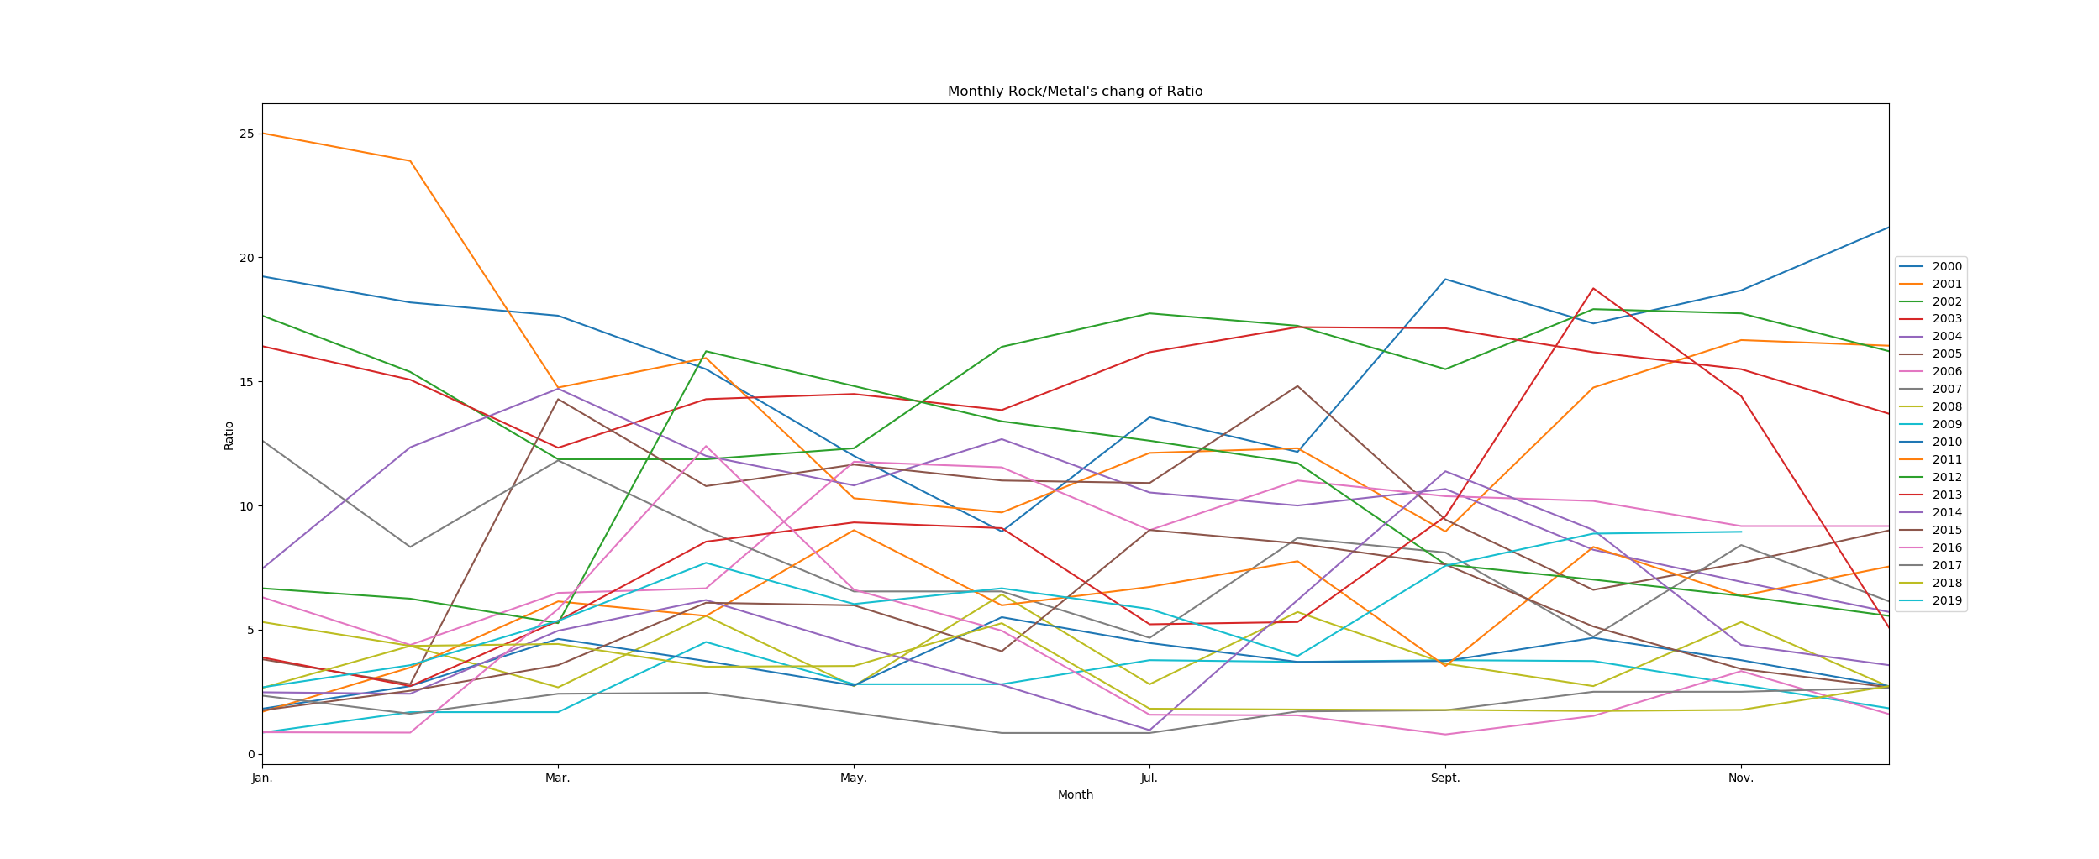
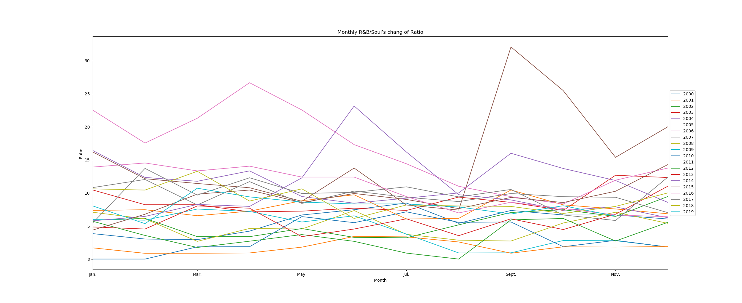
결과
01
월별 특징
ROCK/METAL
인디
R&B/SOUL

Slide 23
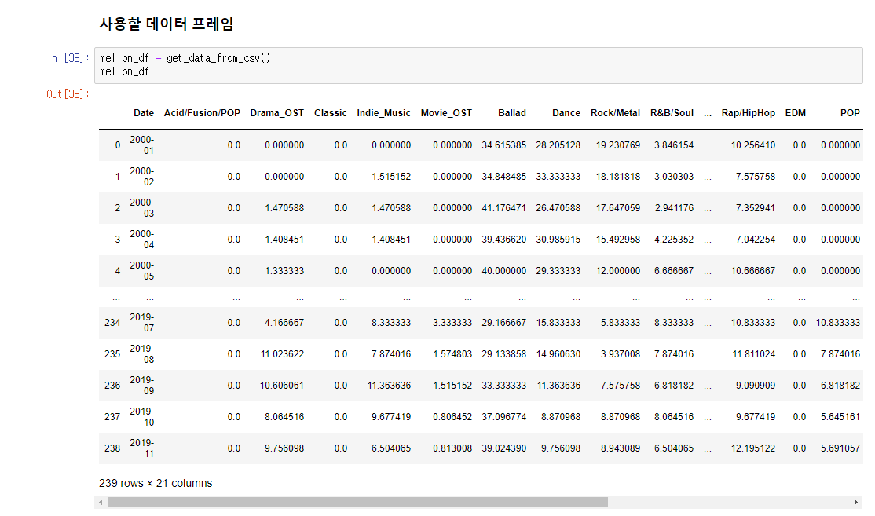
분석 모델
02
20년간의 음악 트렌드

Slide 24
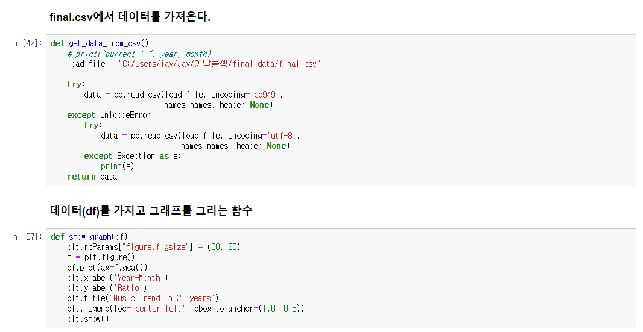
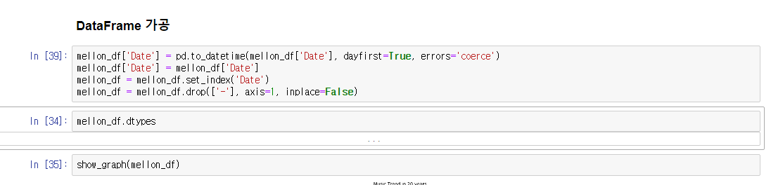
분석 모델
02
20년간의 음악 트렌드

Slide 25
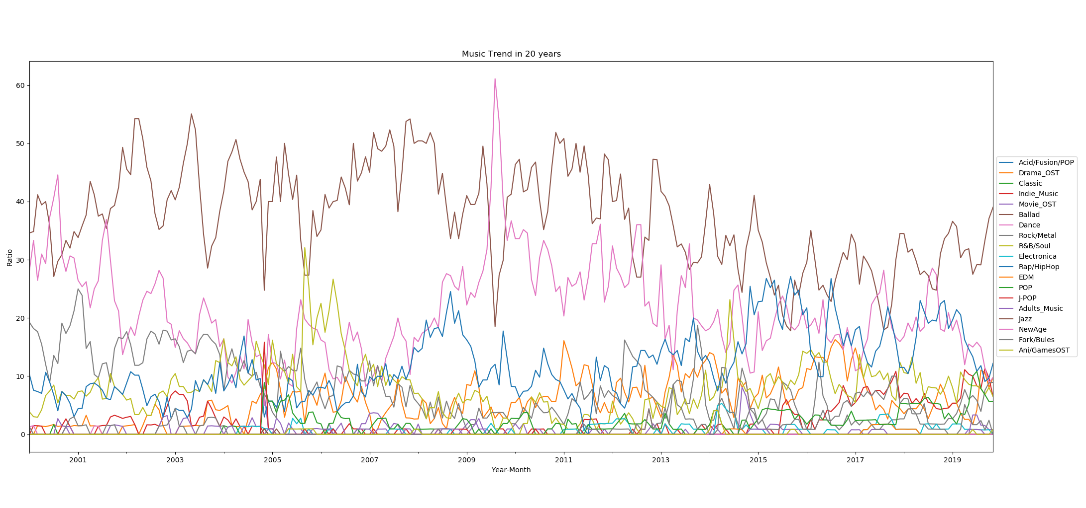
결과
02
20년간의 음악 트렌드
댄스
R&B/소울
랩/힙합

Slide 26
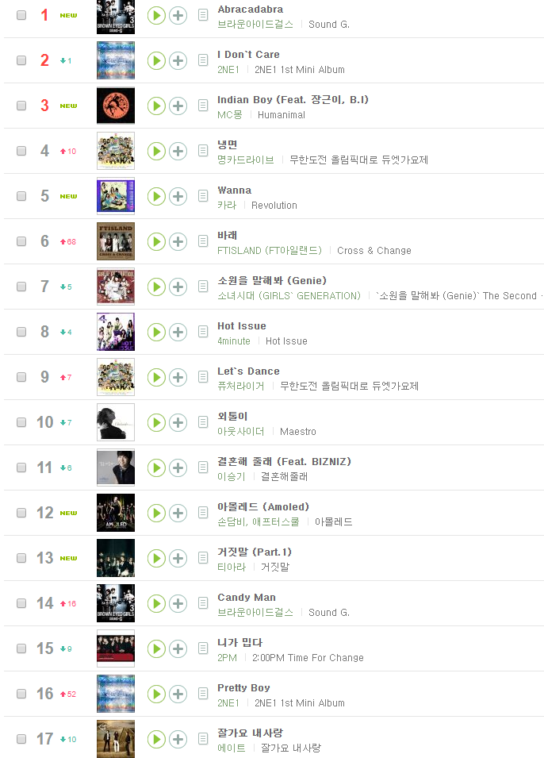
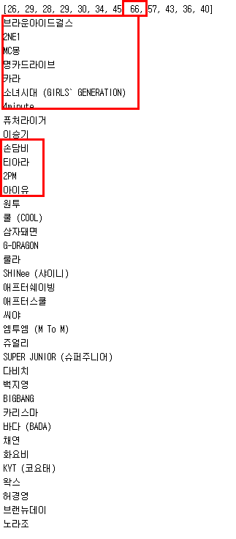
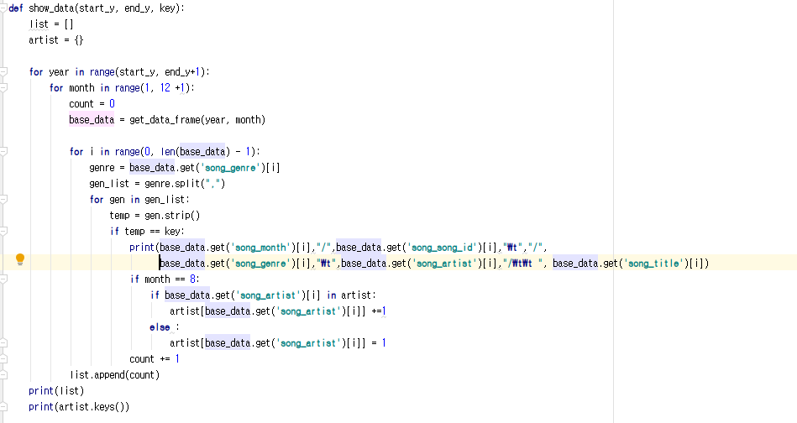
분석 모델
02
댄스 2009년 8월

Slide 27
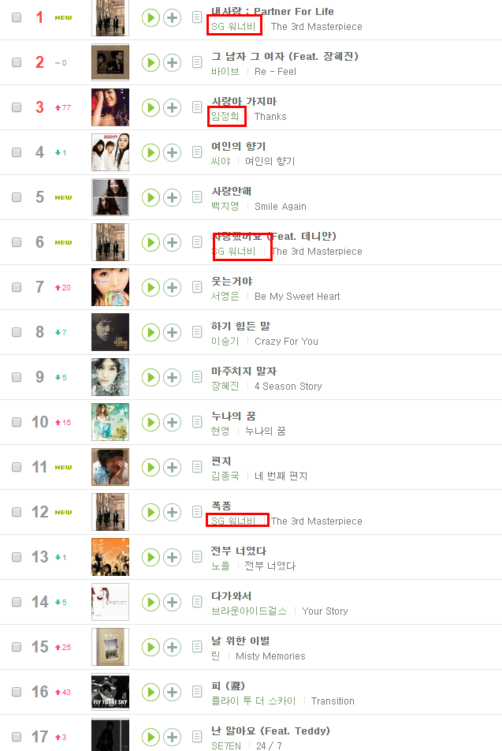
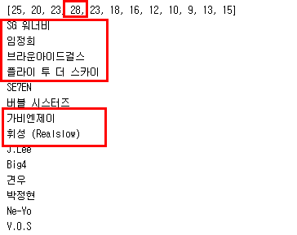
분석 모델
02
R&B/소울 2006년 4월

Slide 28
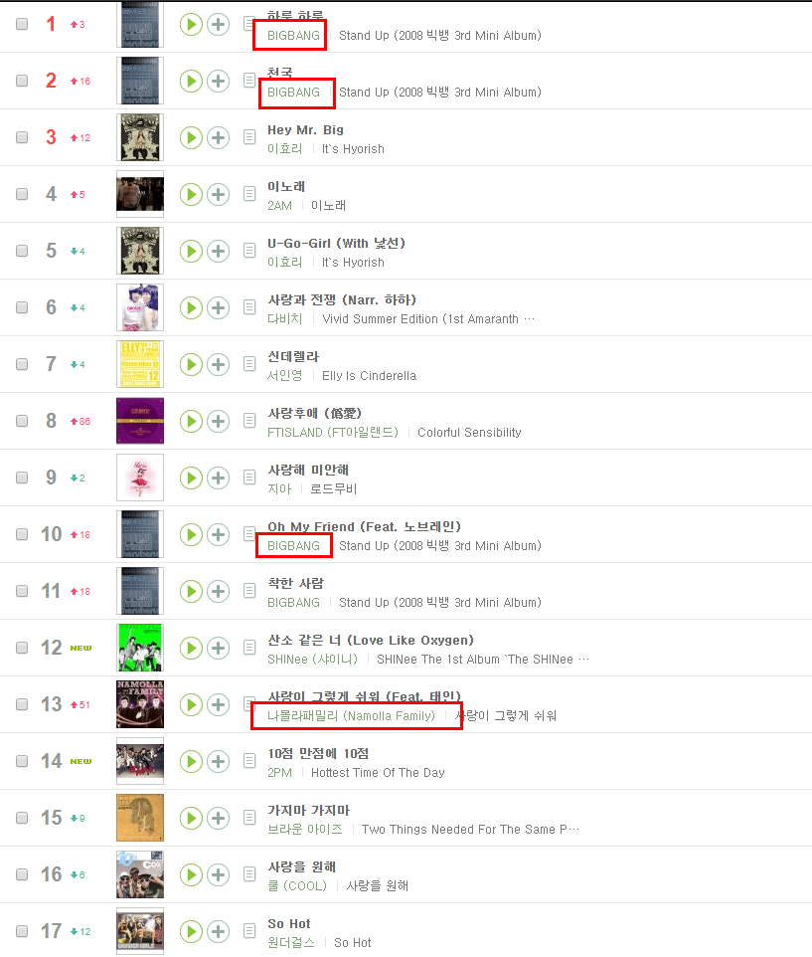
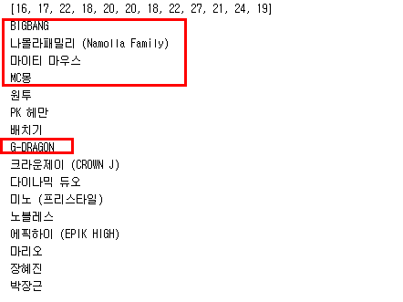
분석 모델
02
힙합 2008년 9월

Slide 29
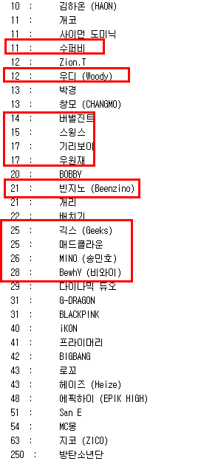
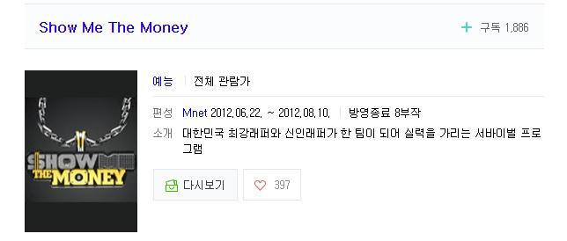
분석 모델
02
힙합 2013년 ~

Slide 30
학습
01
Solution

Slide 31
내 용
사랑을
기원하며
언제나
영원히
즐거운
마음을
아모레퍼시픽의 아리따움
폰트를 사용하여
디자인하였습니다

Slide 32
감사합니다
아모레퍼시픽의 아리따움
폰트를 사용하여
디자인하였습니다

